Slide 1



برنامج دعم التعلمات الأساس
مادة الرياضيات
المستوى
المقاعد
محدودة
3
لبنة طرح
المسار
1
توليف مرحلي
نسخة تجريبية خاصة بمؤسسات الريادة
نسخة قيد التطوير

Slide 2




توجيهات لاستعمال العرض
شرائح خاصة بالأستاذ
إرشادات وشروحات يجب على الأستاذ قولها
إيقاف العرض( مناولة /نمذجة/ممارسة في مجموعات أو في ثنائيات)

Slide 3



توجيهات لاستعمال الكراسة
باقي الأنشطة تنجز في المنزل
أنشطة تنجز في القسم كما هي معروضة على الشرائح

Slide 4


أهداف الحصة
في نهاية الحصة سيكون التلاميذ قادرين على:
قراءة وكتابة وتفكيك ومقارنة وترتيب الأعداد من 0 إلى 999
وضع وانجاز عمليات طرح في الأعداد من 0 إلى 99
حل مسائل بسيطة باستخدام استراتيجية الأسئلة الأربعة

Slide 5

هيكلة حصة التوليف والمراجعة
خاص بالمدرس
أنشطة المراجعة والتوليف - أنشطة الكراسة
1
دقيقة
40
جداول الجمع
قراءة وكتابة وتفكيك ومقارنة وترتيب الأعداد من 0 إلى 999
وضع وإنجاز عملية جمع بدون احتفاظ /باحتفاظ
الاستئناس باستراتيجية الأسئلة الأربعة لحل مسألة
تمرير رائز التصديق على اللبنة
2
دقيقة
20
تمرير الرائز /التصحيح/تعبئة شبكة التتبع
لعبة
3
دقائق
5
رمي الكرة (التدرب على الطرح)

Slide 6
عمل فردي على الكراسة
تمارين على الكراسة
40 دقيقة

Slide 7
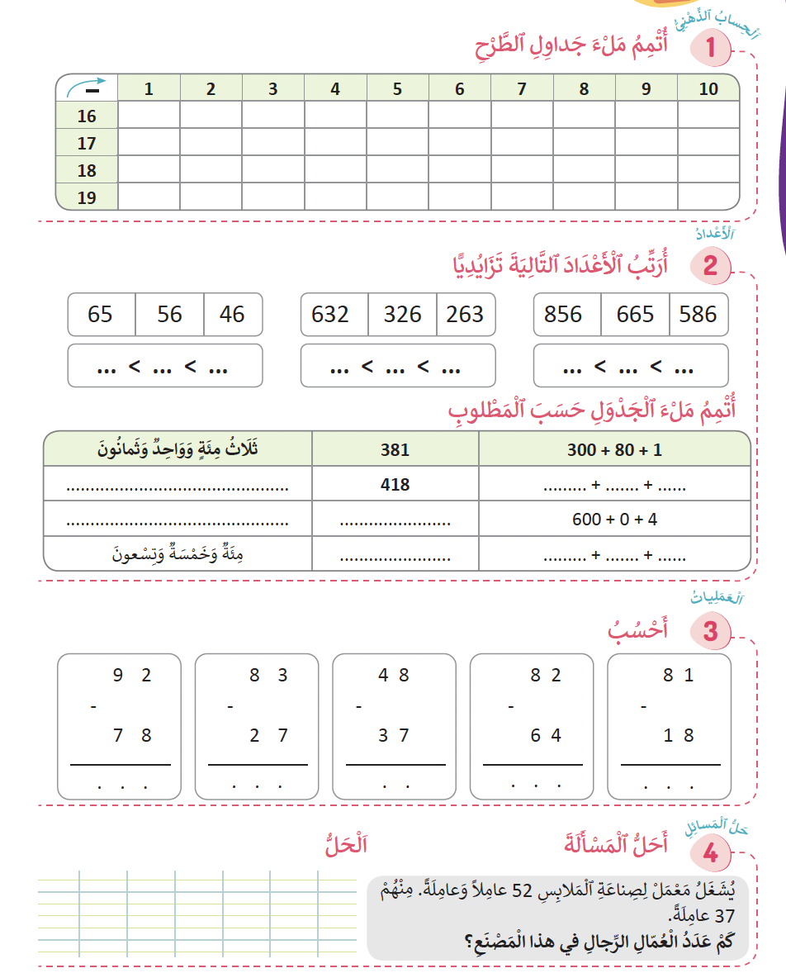
ألعاب | تمرير رائز التصديق على اللبنة | أنشطة المراجعة والتوليف + أنشطة الكراسة | افتتاح الحصة
  خدوا كراساتكم ،أنجزوا التمرين رقم 1 الصفحة 24 (دقيقة واحدة)
  تصحيح جماعي شفوي

Slide 8
ألعاب | تمرير رائز التصديق على اللبنة | أنشطة المراجعة والتوليف + أنشطة الكراسة | افتتاح الحصة
  نمر إلى التمرين الثاني –أنجزوا التمرين
  تصحيح جماعي على السبورة

Slide 9
ألعاب | تمرير رائز التصديق على اللبنة | أنشطة المراجعة والتوليف + أنشطة الكراسة | افتتاح الحصة
  نمر إلى التمرين الثالث –أنجزوا التمرين
  تصحيح جماعي على السبورة

Slide 10
ألعاب | تمرير رائز التصديق على اللبنة | أنشطة المراجعة والتوليف + أنشطة الكراسة | افتتاح الحصة
  نمر إلى التمرين 4– مسابقة عمليات الطرح
  تصحيح جماعي على السبورة

Slide 11
ألعاب | تمرير رائز التصديق على اللبنة | أنشطة المراجعة والتوليف + أنشطة الكراسة | افتتاح الحصة
  حلوا المسألة
  مناقشة جماعية وتصحيح على السبورة

Slide 12
تمرير رائز التتبع
(ينجز الرائز على ورقة التحرير)
10 دقائق

Slide 13

ألعاب | تمرير رائز التصديق على اللبنة | أنشطة المراجعة والتوليف + أنشطة الكراسة | افتتاح الحصة
  سنبدأ تمرير رائز التتبع، خذوا أوراق التحرير وأكتبوا أسماءكم

Slide 14
ألعاب | تمرير رائز التصديق على اللبنة | أنشطة المراجعة والتوليف + أنشطة الكراسة | افتتاح الحصة
  تمرير جماعي
  اكتبوا الأعداد المعروضة بالأرقام أو بالحروف
750: ……………………………………….
سبع مئة وخمسة وتسعون:.................................
681: ……………………………………….
ثلاث مئة وثمانية وعشرون:.................................

Slide 15
ألعاب | تمرير رائز التصديق على اللبنة | أنشطة المراجعة والتوليف + أنشطة الكراسة | افتتاح الحصة
  تمرير جماعي
  ضعوا وأنجزوا العمليتين
7
4
9
7
-
-
5
6
6
5
.
.
.
.

Slide 16
ألعاب | تمرير رائز التصديق على اللبنة | أنشطة المراجعة والتوليف + أنشطة الكراسة | افتتاح الحصة
  تمرير جماعي
  حلوا المسألة
مسألة :
شارك في رحلة مدرسية 56 تلميذا وتلميذة، منهم 17 تلميذة. كم عدد الذكور الذين شاركوا في الرحلة؟

Slide 17


تصحيح رائز التتبع 10 د
يجمع الأستاذ أوراق التحرير؛
يبدأ في تصحيح الأوراق ( متحكم/ غير متحكم)؛
يسجل نتائج رائز التتبع على المذكرة اليومية ويستثمر نتائجه في الحصص المقبلة؛
أثناء التصحيح يطلب من المتعلمين إنجاز ما تبقى من أنشطة الكراسة.

Slide 18

الواجبات المنزلية
يطلب الأستاذ من المتعلمين إتمام الأنشطة المتبقية
في المنزل
انجاز أنشطة التحدي والألغاز وسباق العمليات في المنزل

